Slide 1
VALSTS REĢIONĀLO UN VIETĒJO AUTOCEĻU BŪVDARBI

Slide 2
Būvdarbu plānošana
Stratēģijās iekļautie autoceļu posmi
Tiek plānota attīstība un pārbūve
Pārējais valsts autoceļu tīkls
Tiek plānoti seguma atjaunošanas un uzturēšanas darbi, atbilstoši katrā gadā pieejamajam finansējumam
Stratēģijas tiek realizētas ar vidējā termiņa budžetam pakārtotajām trīs gadu būvdarbu programmām

Slide 3
Būvdarbu plānošana
Ministru kabineta 2022. gada 9. augusta sēdē izskatītais informatīvais ziņojums «Par Valsts autoceļu sakārtošanas programmas 2014.–2023. gadam izpildi, valsts reģionālo un vietējo autoceļu būvniecības stratēģiju līdz 2027. gadam, kā arī valsts autoceļu tīkla izvērtējumu» (Nr.39/70.§)
Satiksmes ministrijai veikt valsts autoceļu būvniecību atbilstoši Valsts autoceļu sakārtošanas programmai, kas attiecīgajā gadā tiek sastādīta saskaņā ar vidēja termiņa valsts budžeta, Eiropas Savienības fondu un instrumentu finansējumu, kā arī atbilstoši šajā informatīvajā ziņojumā un informatīvajā ziņojumā "Par valsts autoceļu attīstību no 2020. līdz 2040. gadam" paredzētajām prioritātēm.

Slide 4
Reģionālo un vietējo autoceļu būvdarbu plānošana

Slide 5
Valsts reģionālo un vietējo autoceļu būvniecības stratēģija līdz 2027. gadam
Mērķi:
Labāka reģionālā sasniedzamība, mobilitāte, tai skaitā starp administratīvo teritoriju centriem un TEN-T tīkla autoceļiem
Vietējās sasniedzamības uzlabošana. Līdz 2027. gadam no katras apdzīvotas vietas, kurā atrodas pagasta pārvalde, viens ceļš ar labu melno segumu.

Slide 6

Reģionālo autoceļu uzdevumi un funkcijas
Savieno novadu administratīvos centrus savā starpā vai ar valstspilsētām vai galvaspilsētu, vai ar galvenajiem vai reģionālajiem autoceļiem, vai savā starpā valstspilsētas.
Esošā situācija:
Kopējais valsts reģionālo ceļu garums – 5 462 km, tai skaitā ar asfalta segumu – 4 705 km, ar grants segumu – 712 km.

Slide 7
Reģionālo autoceļu prioritātes
Primāri atjaunojamie
Savieno valstspilsētas vai novadu administratīvos centrus savā starpā
Nodrošina pārrobežu savienojumus
Satiksmes intensitāte ~ 1200 trl./dnn, kravas transports ~ 125 trl./dnn
sekundāri atjaunojamie
Savieno citus reģionālos autoceļus, kuri savukārt savieno reģionālos centrus
Kalpo kā galvenajam autoceļam alternatīvs maršruts reģionālo centru sasniedzamībai
Satiksmes intensitāte ~ 500 trl./dnn, kravas transports ~ 75 trl./dnn
Kopējais šī tīkla garums 3 379 km

Slide 8
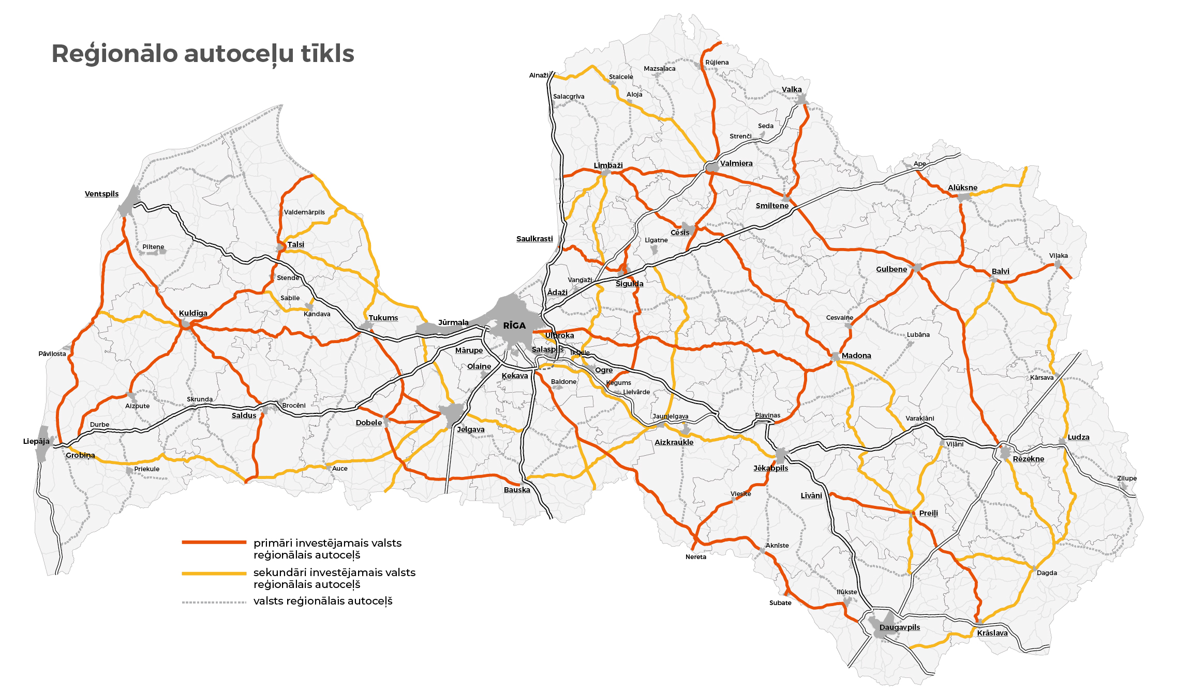
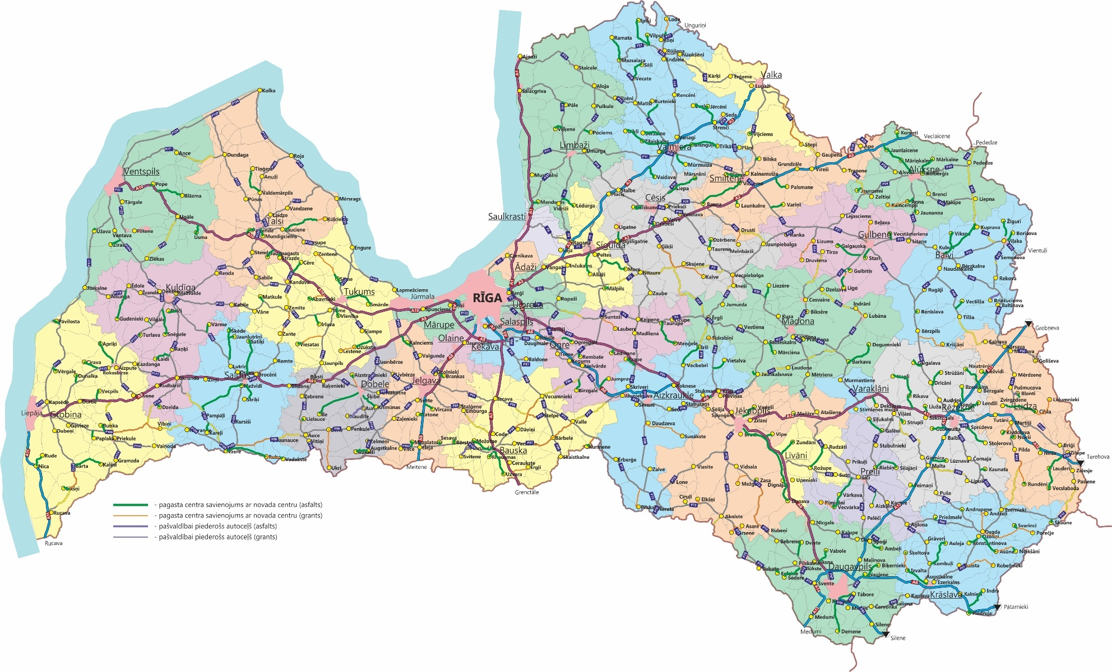
Reģionālie autoceļi

Slide 9
Vietējo autoceļu uzdevumi un funkcijas
Savieno novadu administratīvos centrus ar novada pilsētām, novada apdzīvotām teritorijām, kurās atrodas pagastu pārvaldes, ciemiem vai citiem valsts autoceļiem vai savā starpā atsevišķu novadu administratīvos centrus.
Esošā situācija
Kopējais valsts vietējo ceļu garums – 12 824 km, tai skaitā ar asfalta segumu – 3 332 km, ar grants segumu – 9 492 km.

Slide 10
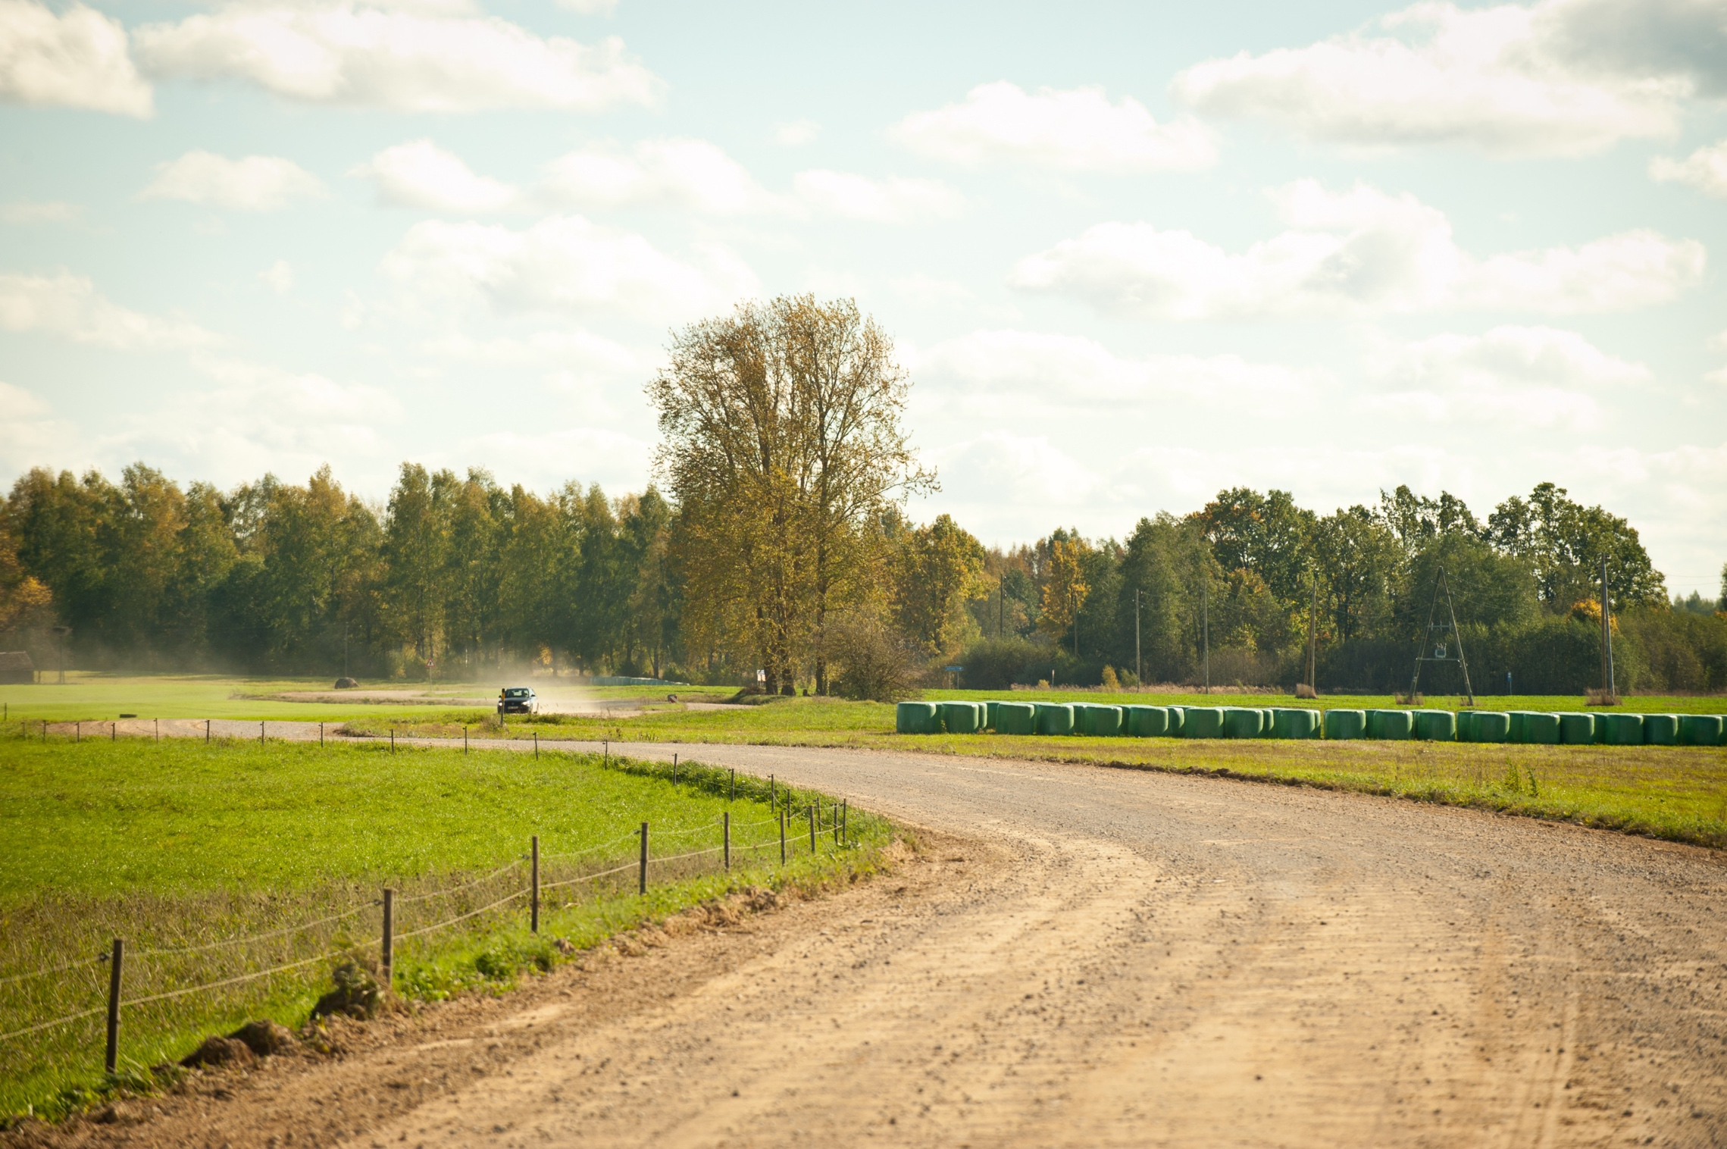
Vietējo autoceļu prioritātes
Maršruti, kas ļauj no katra pagasta centra uz novada centru nokļūt pa autoceļu ar labā stāvoklī esošu melno segumu.
Kopējais šī tīkla garums
1 621 km

Slide 11
Vietējā sasniedzamība

Slide 12
STRATĒĢIJAS 2027 IZPILDE LĪDZ ŠIM

Slide 13
VALSTS REĢIONĀLIE AUTOCEĻI, milj. EUR
Plāns

Slide 14
VALSTS VIETĒJIE AUTOCEĻI, milj. EUR
Plāns

Slide 15
STRATĒĢIJAS 2027 IZPILDE
 | Stratēģijā 2027 plānotie kopā, km | Stratēģijā 2027 nepieciešamie darbi 2021. gadā, km | Izpilde 2021.–2024. gads, km | Plānots* 2025.–2026. gads, km | Atlikušie pēc 2026. gada, km
Valsts reģionālie autoceļi | 3 379 | 1 492 | 527 | 218 | 747
Vietējā sasniedzamība | 1 621 | 1 078 | 256 | 277 | 545

Slide 16
REĢIONĀLO AUTOCEĻU STĀVOKLIS

Slide 17
VIETEJO AUTOCEĻU STĀVOKLIS

Slide 18
Stratēģijas 2027 pārskatīšana

Slide 19
STRATĒĢIJAS 2027 pārskatīšana
Reģionālo un vietējo autoceļu būvniecības stratēģijas ir jāpārskata, jo:
jārada datos balstīta sasaiste ar administratīvi teritoriālās, izglītības un veselības reformā, kā arī un sociālās aprūpes un militārās mobilitātes vajadzībām*
segumu stāvoklis ir mainījies
jānodrošina pilnvērtīga maršruta vietējās sasniedzamības nodrošināšana
ārpus Stratēģijas 2027 esošie vienādas nozīmes autoceļi
pašvaldības ir mainījušās un tās ir veikušas izmaiņas
budžeta bāzē pieejamais finansējums nav pietiekams, jo netiek ievērots likumā «Par autoceļiem» noteiktais
* ar papildus finansējumu realizācijai

Slide 20
Paldies par uzmanību!

